Slide 2
第六单元 数量间的加减关系
第1课时 数量间的加减关系（1）

Slide 3
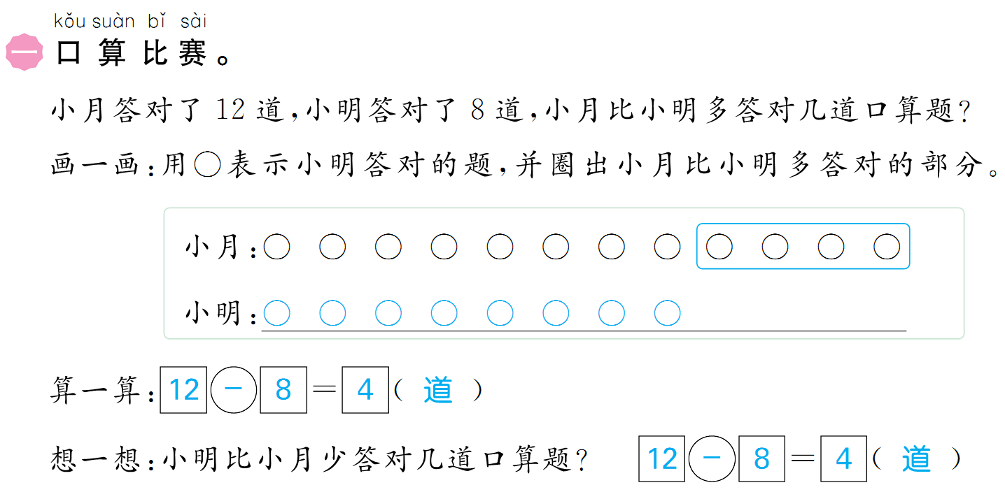

Slide 4
